Slide 1
智能综合监控平台（A-view）
介绍与交流
2020年8月18日

Slide 2
目录
1
平台概述
2
监控子系统介绍
CONTENTS
3
巡检子系统介绍
4
我们的服务

Slide 3
1
平台介绍

Slide 4
平台架构
监控展示端
大屏展示
一体化视图
配置端
注册中心
用户中心
认证中心
网关/路由
日志中心
API
配置模块
预处理模块
告警模块
健康度模块
订阅模块
数据对接模块
调度模块
分析模块
预警模块
trap模块
数据处理
KAFKA/HTTP
influxdb
redis
mysql
内网采集器
外联网采集器
互联网采集器
elaseicsearch
被监控设备.......
被监控设备......
数据采集
数据存储

Slide 5
范围·资源类型
机房
环境
UPS、蓄电池、配电柜、列头柜；精密空调、新风系统；
烟雾，气体探测；温湿度探测、漏水探测；门禁，监控摄像头。
网络
系统
路由器、交换机、SAN交换机、负载均衡、DNS；
防火墙、网闸、IDS、IPS、360安全终端、安管平台。
计算
存储
小型机、X86服务器、虚拟化（资源池、物理机、虚拟机）；
云平台（网络、存储、服务器、数据库等）、ARMS、一体机；
共享存储、物理带库、虚拟带库、磁盘阵列。
系统
软件
oracle、ogg、mysql、redis、elasticsearch；
weblogic、tomcat、zookeeper、kafka、nginx。

Slide 6
采集协议
SSH
JDBC
安全外壳协议
服务器（小型机、X86服务器）类资源监控协议。
Java数据库连接
数据库（oracle、mysql等）监控协议。
监控
协议
SSH
PUBKEY
SYSLOG
同SHH，登录方式为公钥认证，免密登录。
系统日志（syslog 协议）
监控操作系统级日志信息

Slide 7
采集协议
HTTP/S
PING
请求-响应协议
系统Web端监控，网站监控，API接口对接。
因特网包探索器
用于测试网络连接量的程序。
监控
协议
SNMP
SNMP
TRAP
简单网络管理协议
windows服务器、weblogic中间件、路由交换等网络设备监控协议。
同SNMP（被动接收）
被管设备主动通知SNMP管理器，一般适用于告警对接。

Slide 8
采集协议
JMX
SDK
Java管理扩展
为应用程序、设备、系统等植入管理功能的框架，用户tomcat监控。
软件开发工具包
第三方提供监控工具包，一般用户虚拟化设备监控。
监控
协议
IPMI
......
智能平台管理接口
服务器类资源（支持BMC）管理平台信息读取接口，监控硬件信息
其他监控协议
telnet、CIM、等。

Slide 9
数据存储
基本信息、配置信息、业务信息、授权信息、系统管理信息、参数信息等
快照信息、告警信息、通知信息等
mysql
redis
基本信息、配置信息、快照信息、告警信息、标记信息、缓存信息
elasticsearch
实时数据、性能数据、告警数据、日志信息、trap对接信息、心跳信息、报表信息
influxdb
性能数据原始信息、性能数据聚合结果信息
zookeeper
自动发现资源、告警关闭、告警消除、告警升级等状态信息

Slide 10
处理性能
监控资源3500+，资源类型二十余种
监控资源量大，效率高，支持横向扩展
资源类型丰富，涵盖机房内大部分设备
日采集量8千万+条，日入库量近1亿条
采集频率小到分钟，采集指标近三百个
采集结果入库及时，性能指标实时统计汇总性能走势

Slide 11
系统（数据）对接
TRAP对接
被监控资源、系统、平台支持trap的，都可对接。
中间库对接
支持其他系统产生告警支持通过中间库进行告警同步。
第三方
系统
数据库对接
直接访问第三方数据库同步监控数据。
接口（API）对接
访问第三方接口同步监控数据。
人工
监控
人工监控结果对接
支持将人工监控的结果定期同步到系统中。

Slide 12
告警管理
一般、重要、严重三种级别告警策略自由配置
可按照资源类型、资源、指标等不同维度进行策略配置
告警策略
告警产生
匹配上告警策略且不满足告警过滤条件的，则产生告警信息
告警过滤
针对特殊情况、特殊资源或特殊指标进行告警过滤配置，不产生告警
告警压制
连续一定次数产生告警时，才是有效的告警
告警升级
告警在一定时间内不处理的话，告警级别会上升一个级别

Slide 13
告警管理
活动告警消除后即为历史告警，这里分为自动消除和手动消除
自动消除，存在活动告警时，再次监控结果匹配不上任何告警策略时，说明该指标已恢复正常，触发自动消除业务
手动消除，人工确认该告警无需处理或已经安排处理，无需再产生告警
告警消除
一定时间内不想再产生告警或者产生告警但不需要发送告警通知
特殊指标关闭时可选择是否针对所有告警生效
告警关闭
订阅关注的资源类型、业务系统、资源、指标的告警信息
支持短信、微信等多种告警通知方式
支持按照告警级别、时间段、通知频率和次数等规则配置订阅
告警订阅
告警发送
手动给订阅范围内的指定人员发送告警通知
告警轨迹
当前告警历史上所有的告警产生及消除的轨迹信息

Slide 14
监控·自动发现
虚拟化平台（VMware、华为、华三、思捷）
资源池、物理机、虚拟机
云平台（华为云、阿里云）
资源池、集群、物理机、虚拟机、存储、交换机、防火墙
服务器、数据库、负载均衡、对象存储

Slide 15
监控·日志监控
操作系统日志
使用SYSLOG协议监控系统日志信息，可对级别和关键字配置策略
软件、应用系统日志
读取日志文件获取相应日志信息（增量读取）
对接第三方日志系统
获取更多的日志信息，或者分析处理后的更有价值的日志信息

Slide 16
监控·应用监控
应用 可用性快速监测：
针对应用系统门户、关键网站、接口等可用性监控。
应用端口（TCP、UDP）侦测：
针对特定服务器特定端口进行侦测，监控端口状态。
应用进程检测：
针对特定服务器进程按照关键字进行筛选和监控。

Slide 17
巡检·配置管理
完全按照总局规范要求梳理资产配置项；
支持扩展和定制，历史变更记录留存。
在线查看，快速定位；支持数据快速导出，查看，存档；导出即为模板，完善后即可导入更新。
数据来源与监控系统无缝对接，支持关键指标信息提取，资源同步，实时更新。

Slide 18
巡检·运行监控
定制化：
报表模板样式、内容、范围等都支持自定义配置。
自动化：
按照预定周期自动生成报表，支持人工巡检的内容完善。
规范管理：
按照预定时间范围对报表进行归档管理，可随时下载查看。

Slide 19
2
监控模块介绍

Slide 20
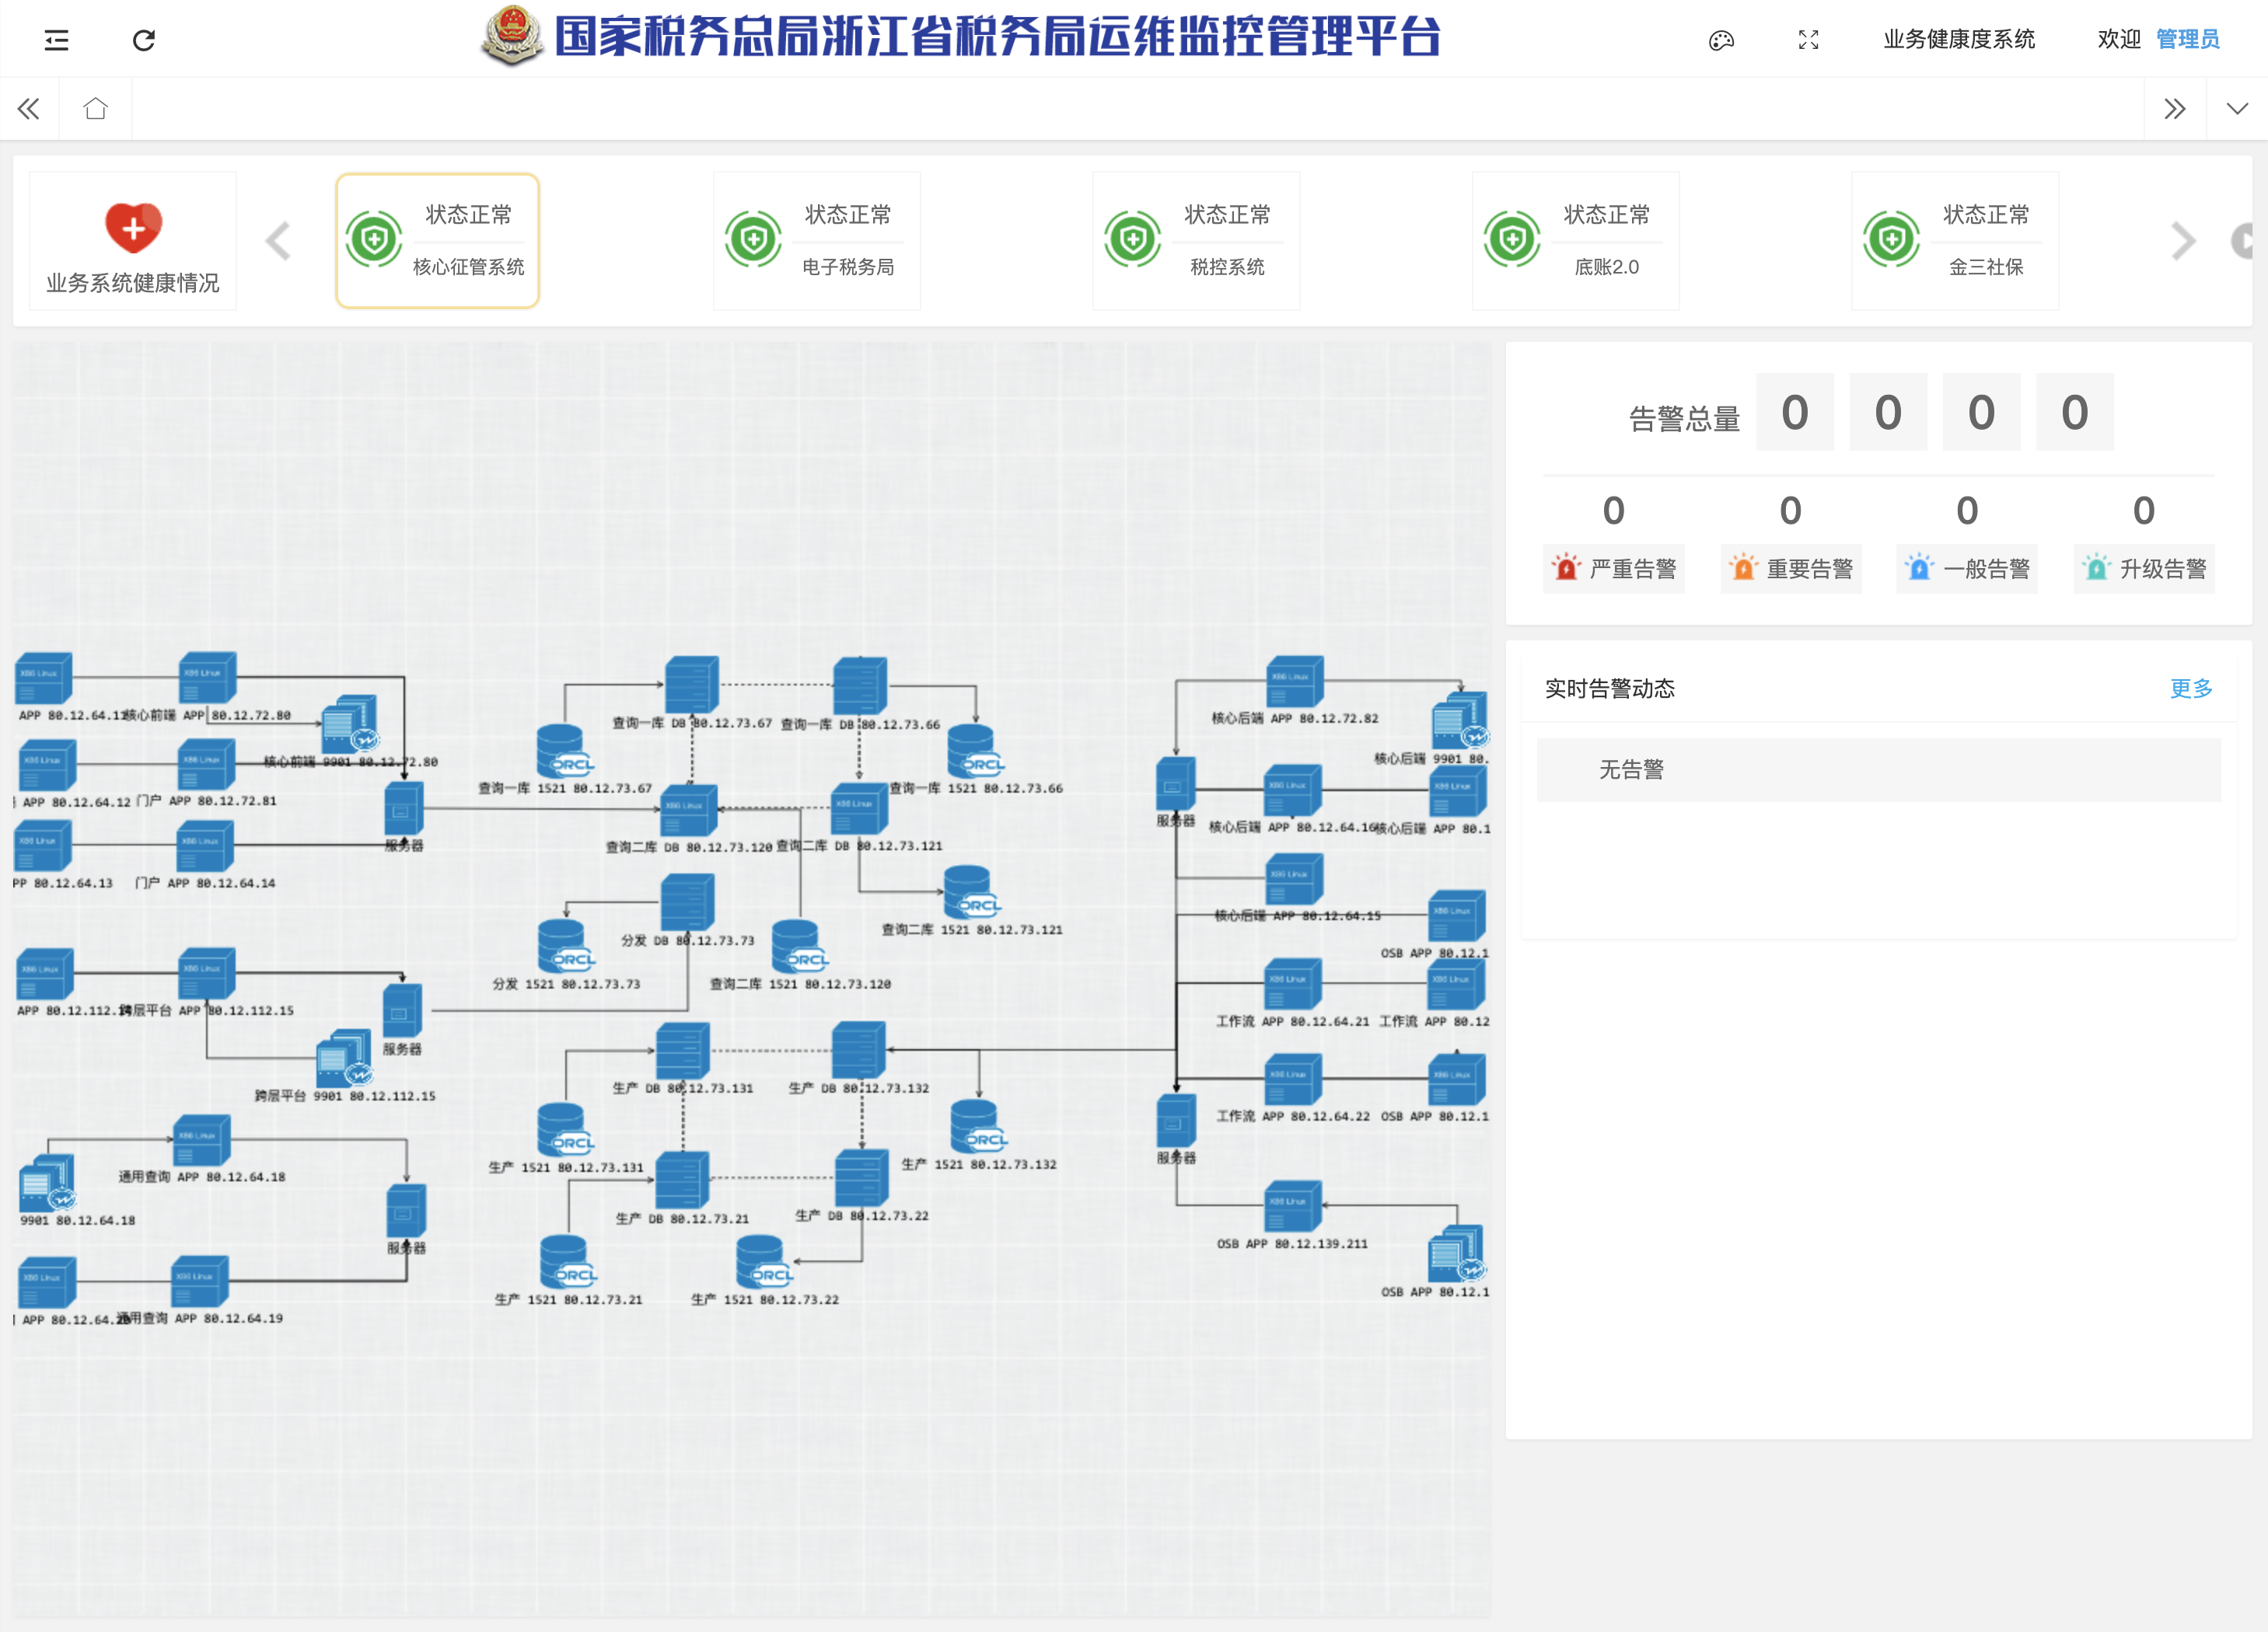
智能综合监控平台·杭州

Slide 21
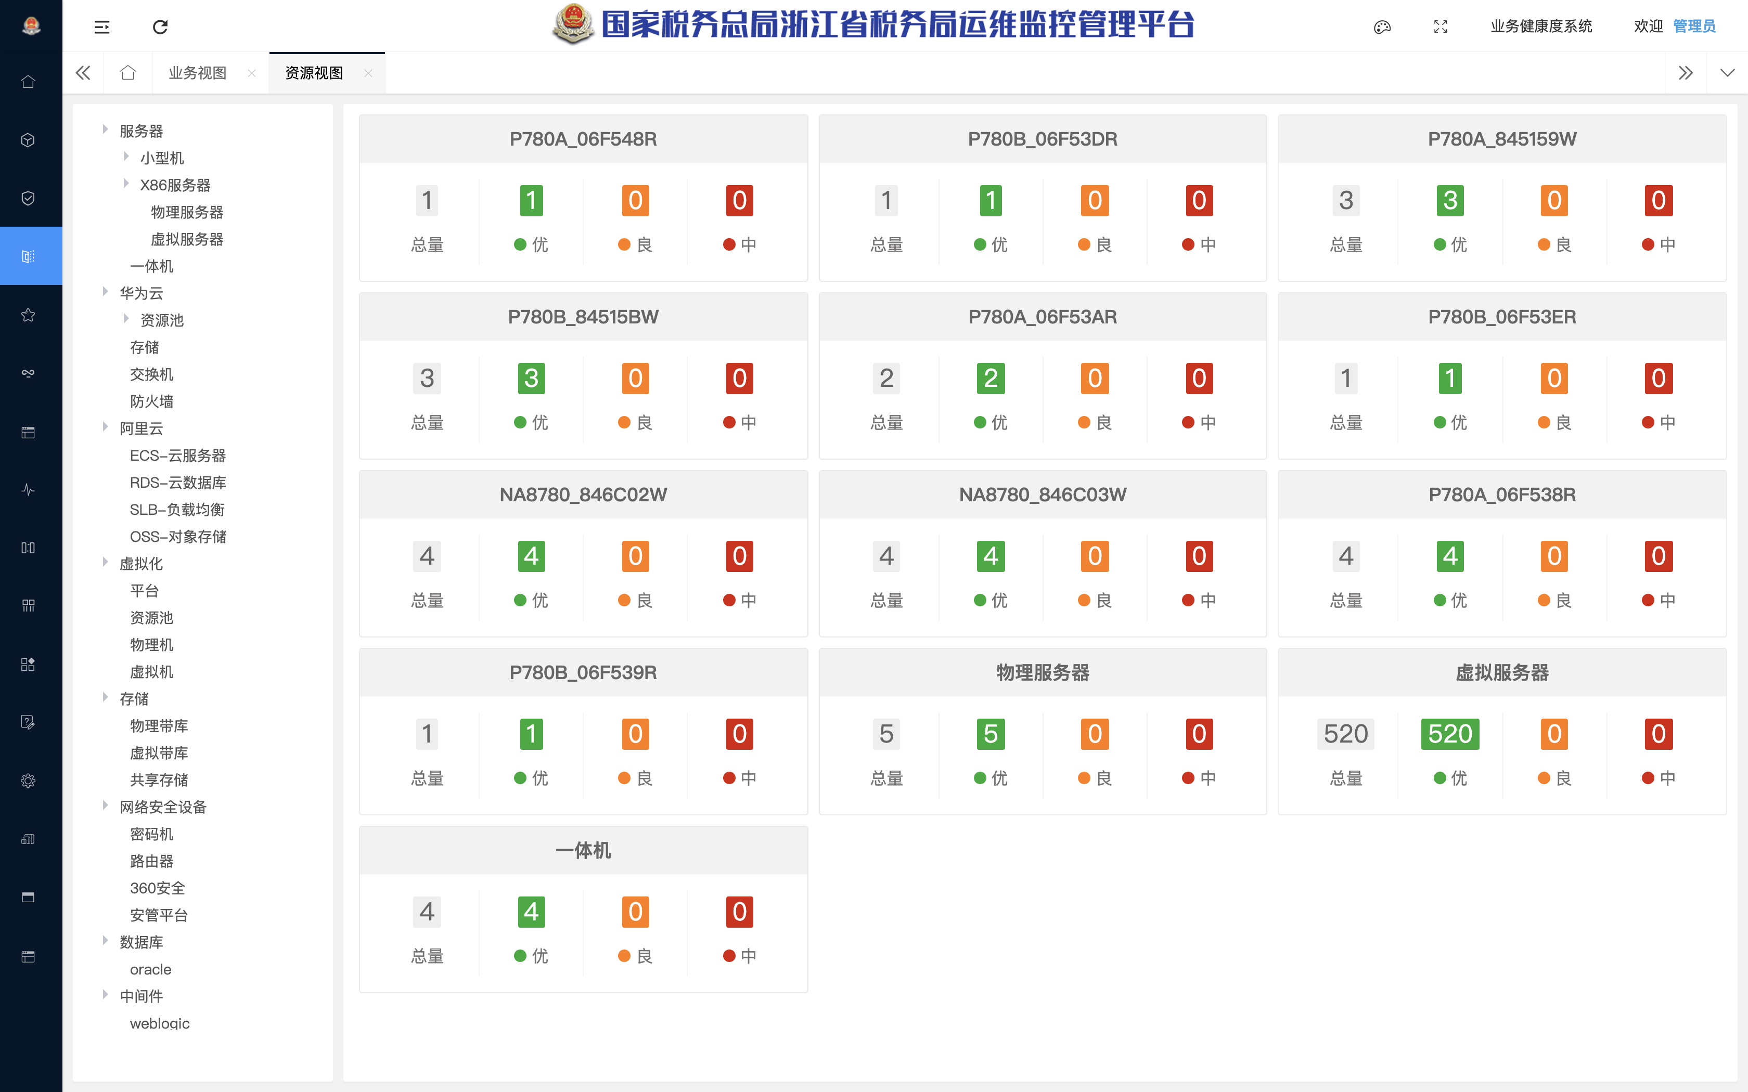
智能综合监控平台·杭州

Slide 22
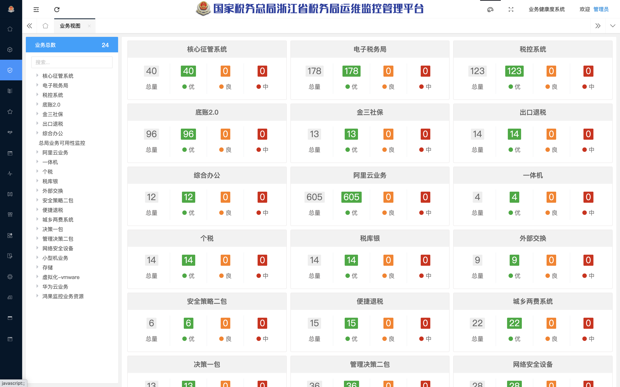
智能综合监控平台·杭州

Slide 23
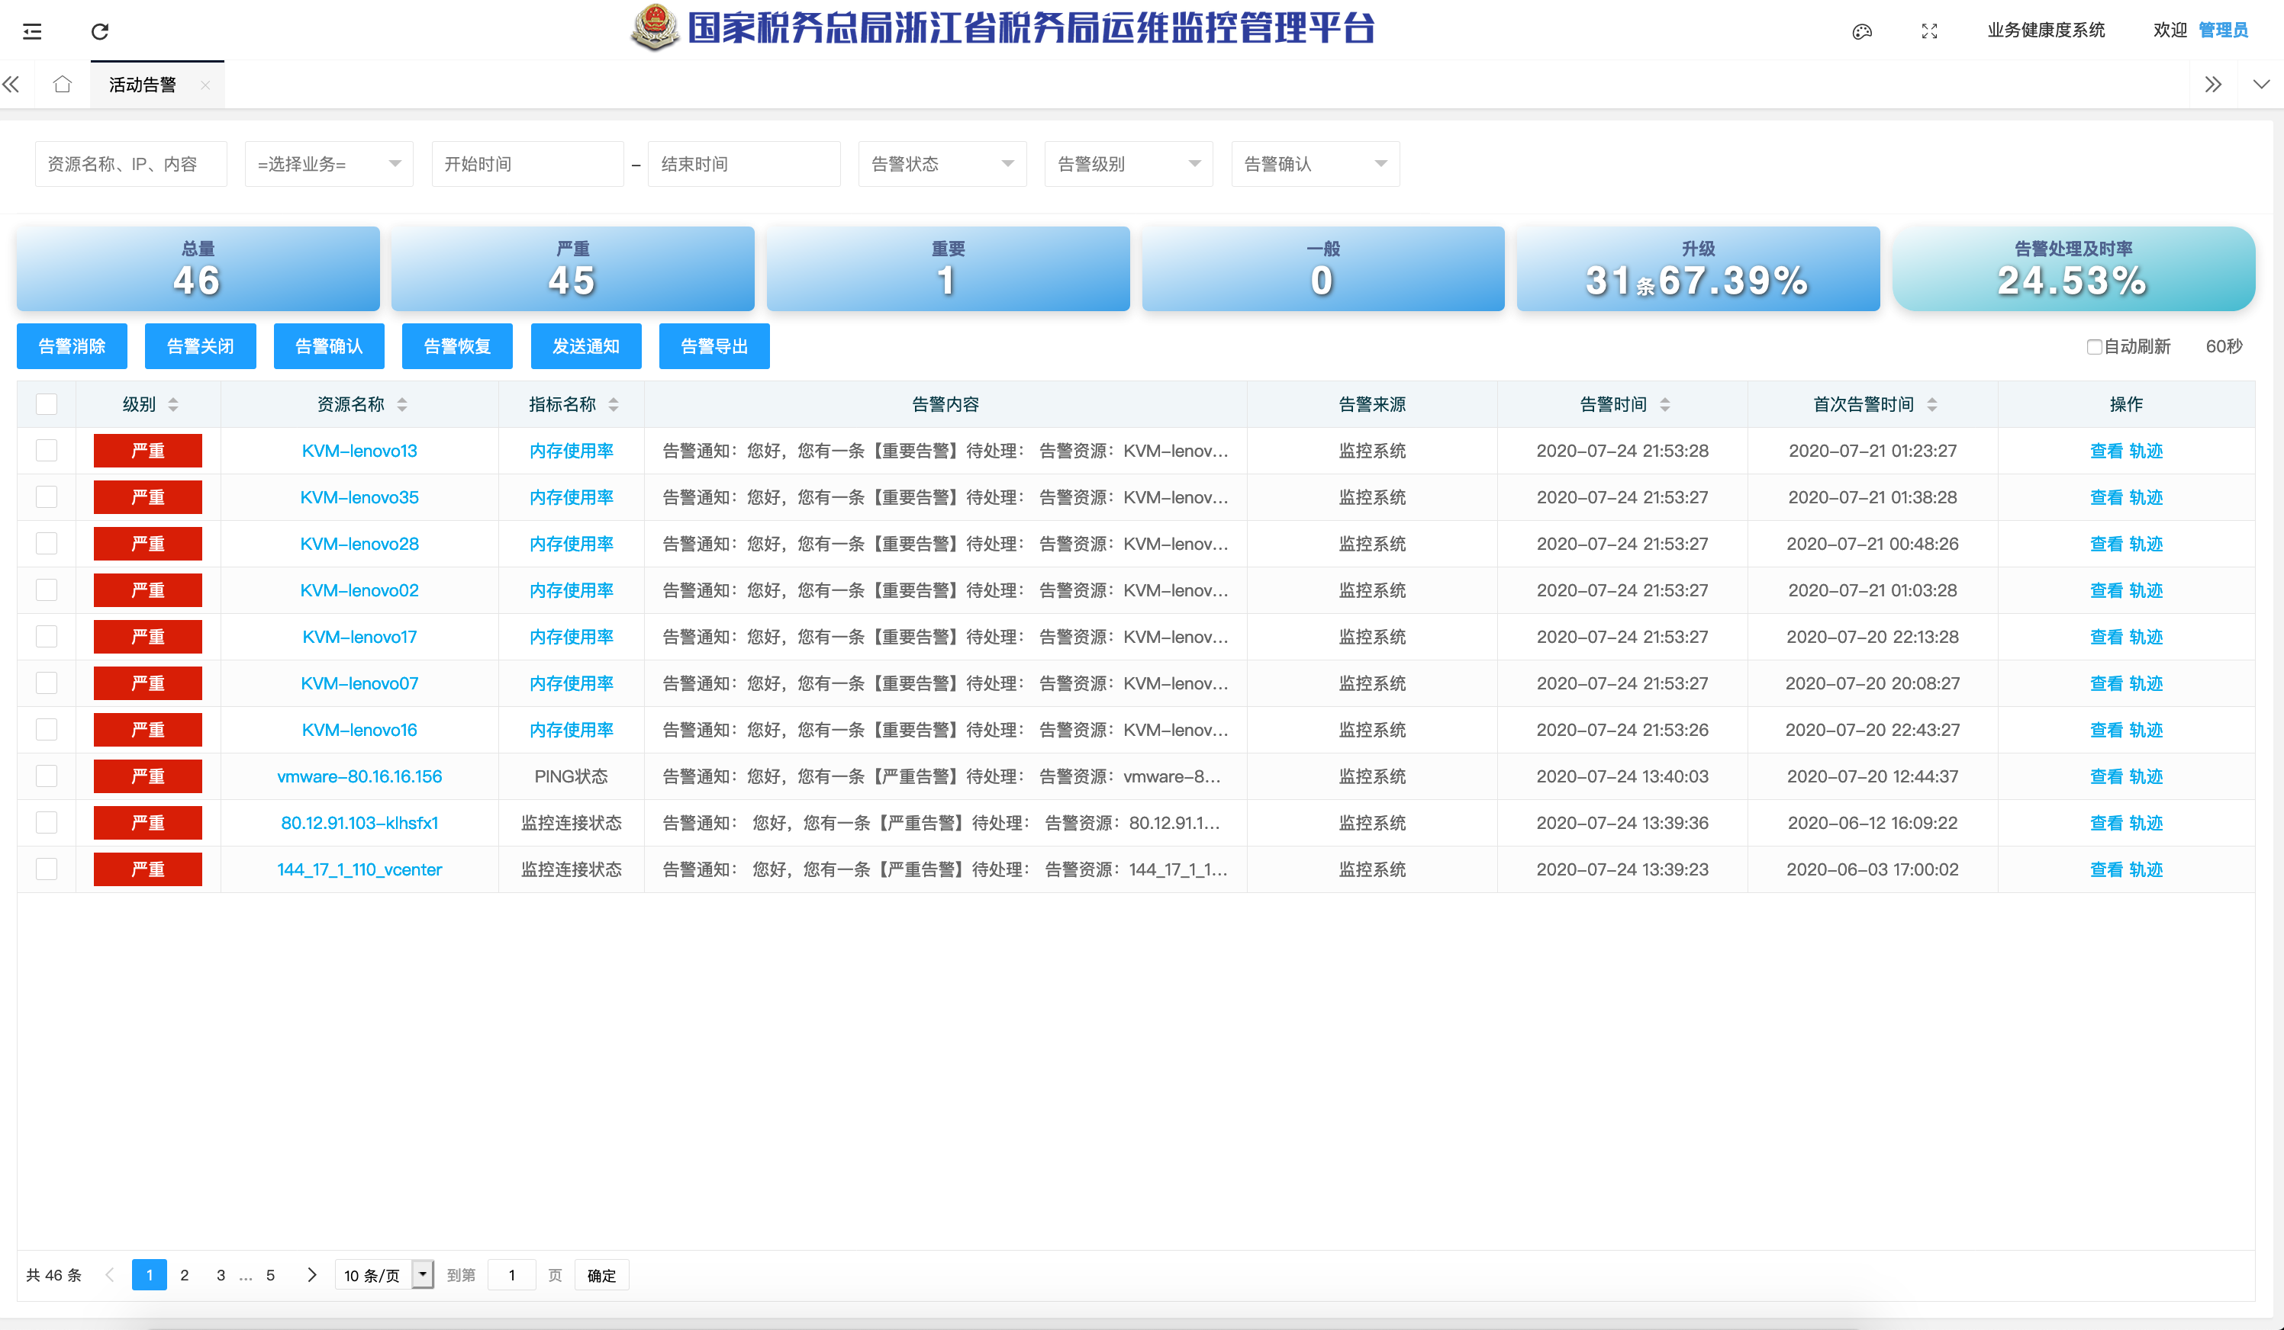
智能综合监控平台·杭州

Slide 24
性能走势
重要性能指标默认加载最近12小时性能曲线，间隔五分钟；并实时刷新最新结果。

Slide 25
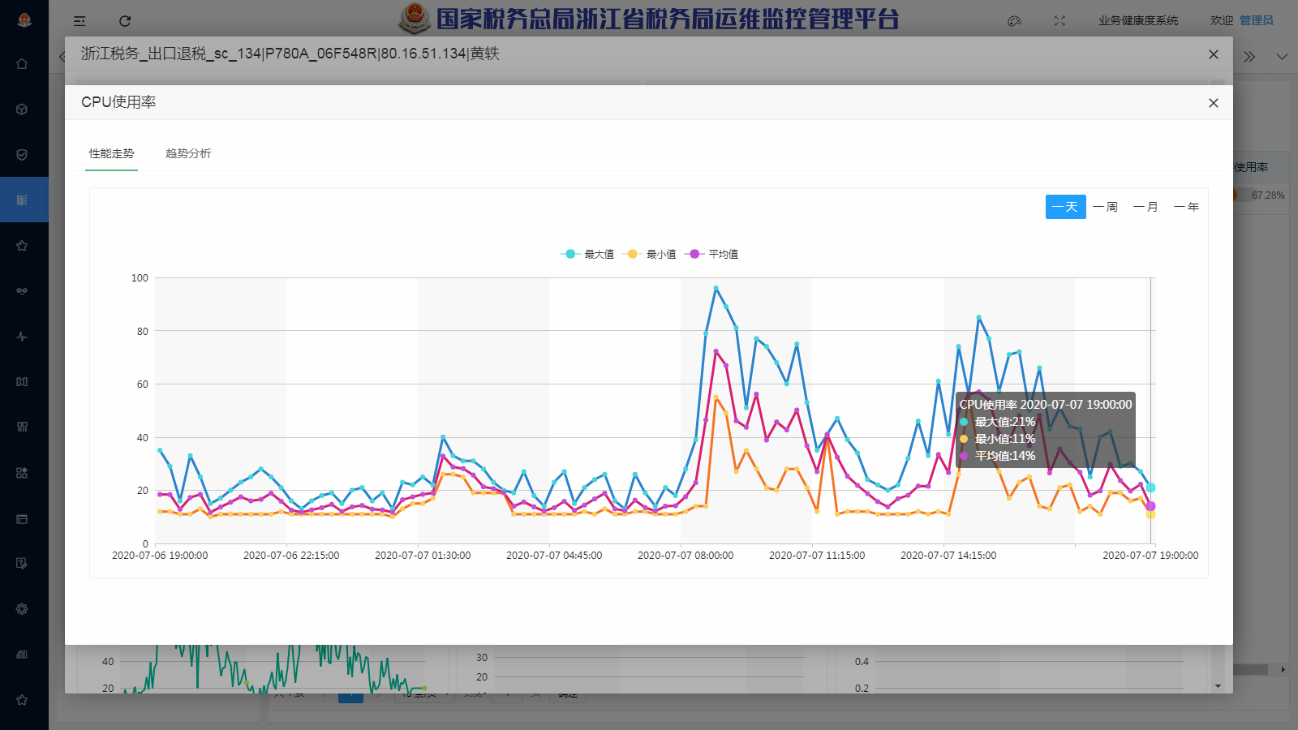
性能走势
性能指标都支持日、周、月、年视图；分别统计最大、最小和平均值，方便查看，比较。

Slide 26
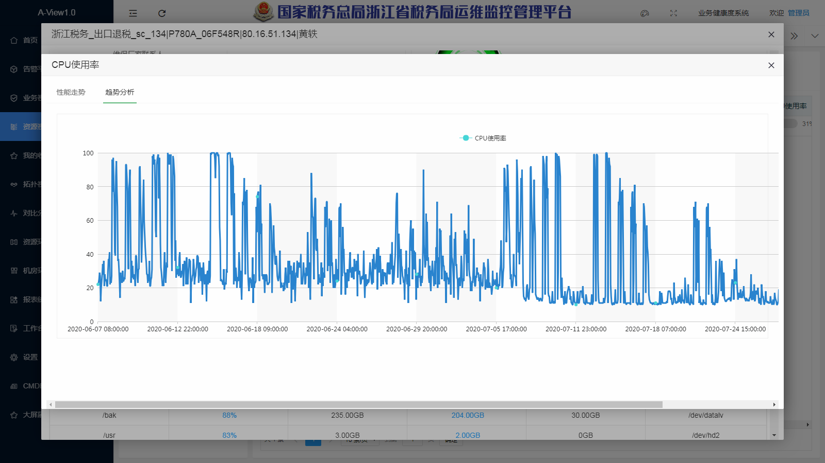
趋势分析
重要性能指标（CPU、MEM）通过前一个月的数据预测未来一个月的性能趋势。

Slide 27
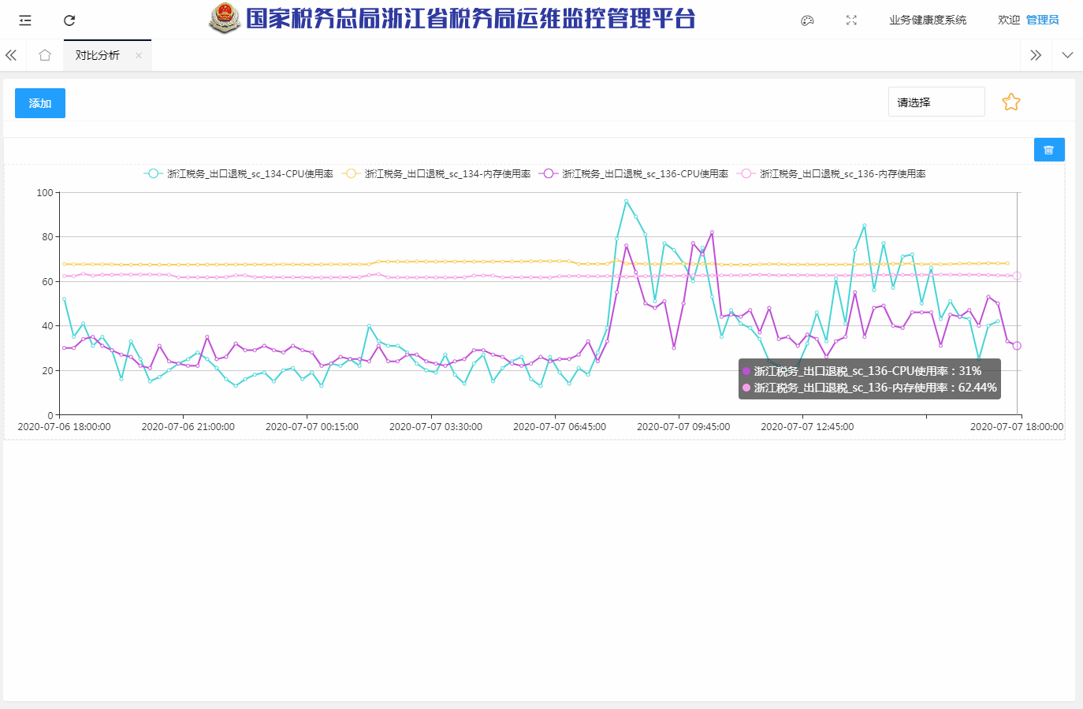
比对分析
选择不同资源、指标进行比对分析，根据实际性能走势方便分析问题，特别是有关系的资源或者指标。（例如同一集群内的服务器，同一服务器的不同指标）；支持收藏功能

Slide 28
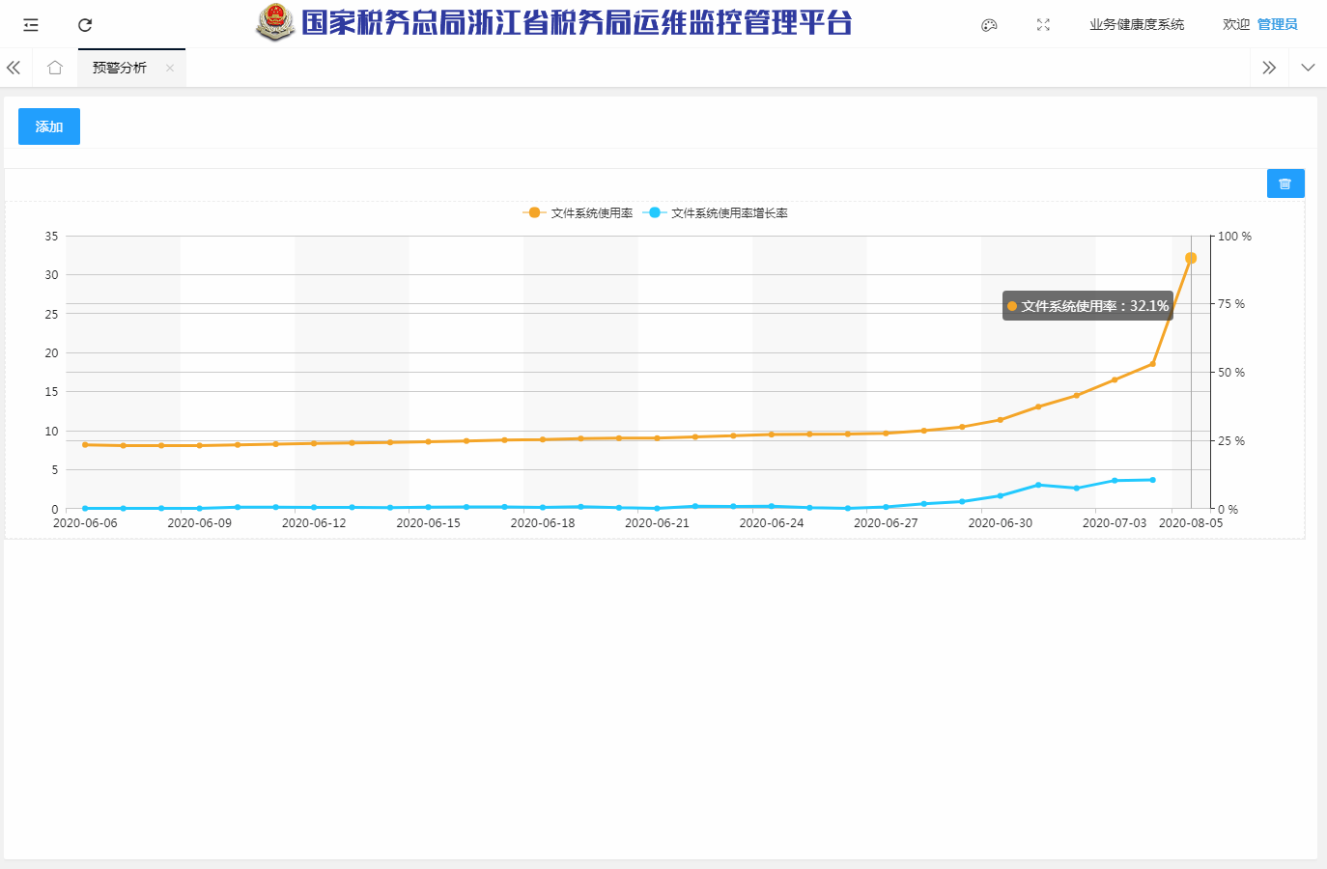
预警分析
针对容量指标（存储、文件系统、表空间）通过过去一段时间的增长率预测在未来对应时间内的增长趋势及达到满负荷的时间点

Slide 29
收藏夹
按照个人的关注点定制自己的收藏夹
收藏夹内可以存放任意资源，支持创建多个收藏夹

Slide 30
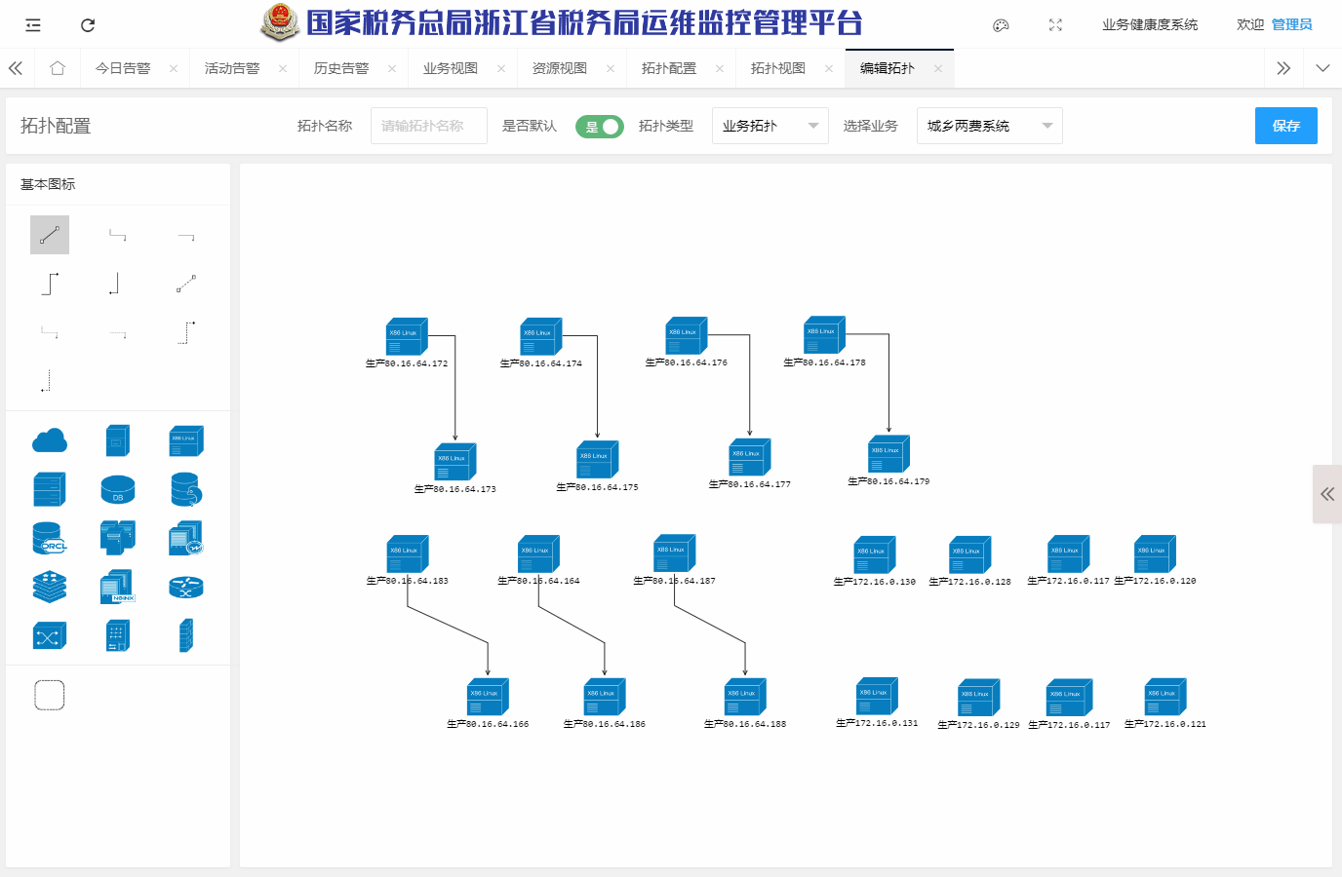
拓扑配置
可按照实际情况绘制业务、资源、网络拓扑

Slide 31
3
巡检模块介绍

Slide 32
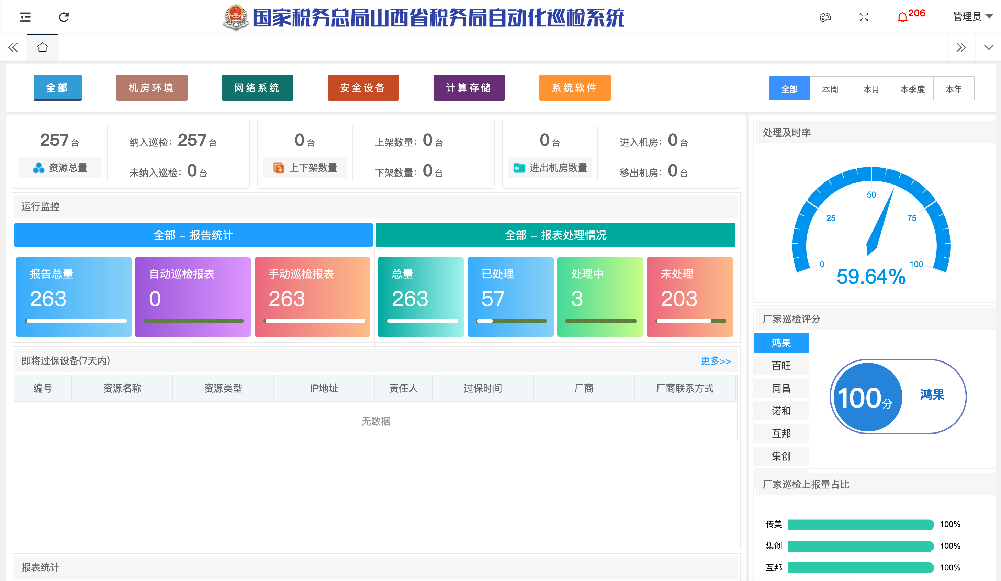
首页

Slide 33
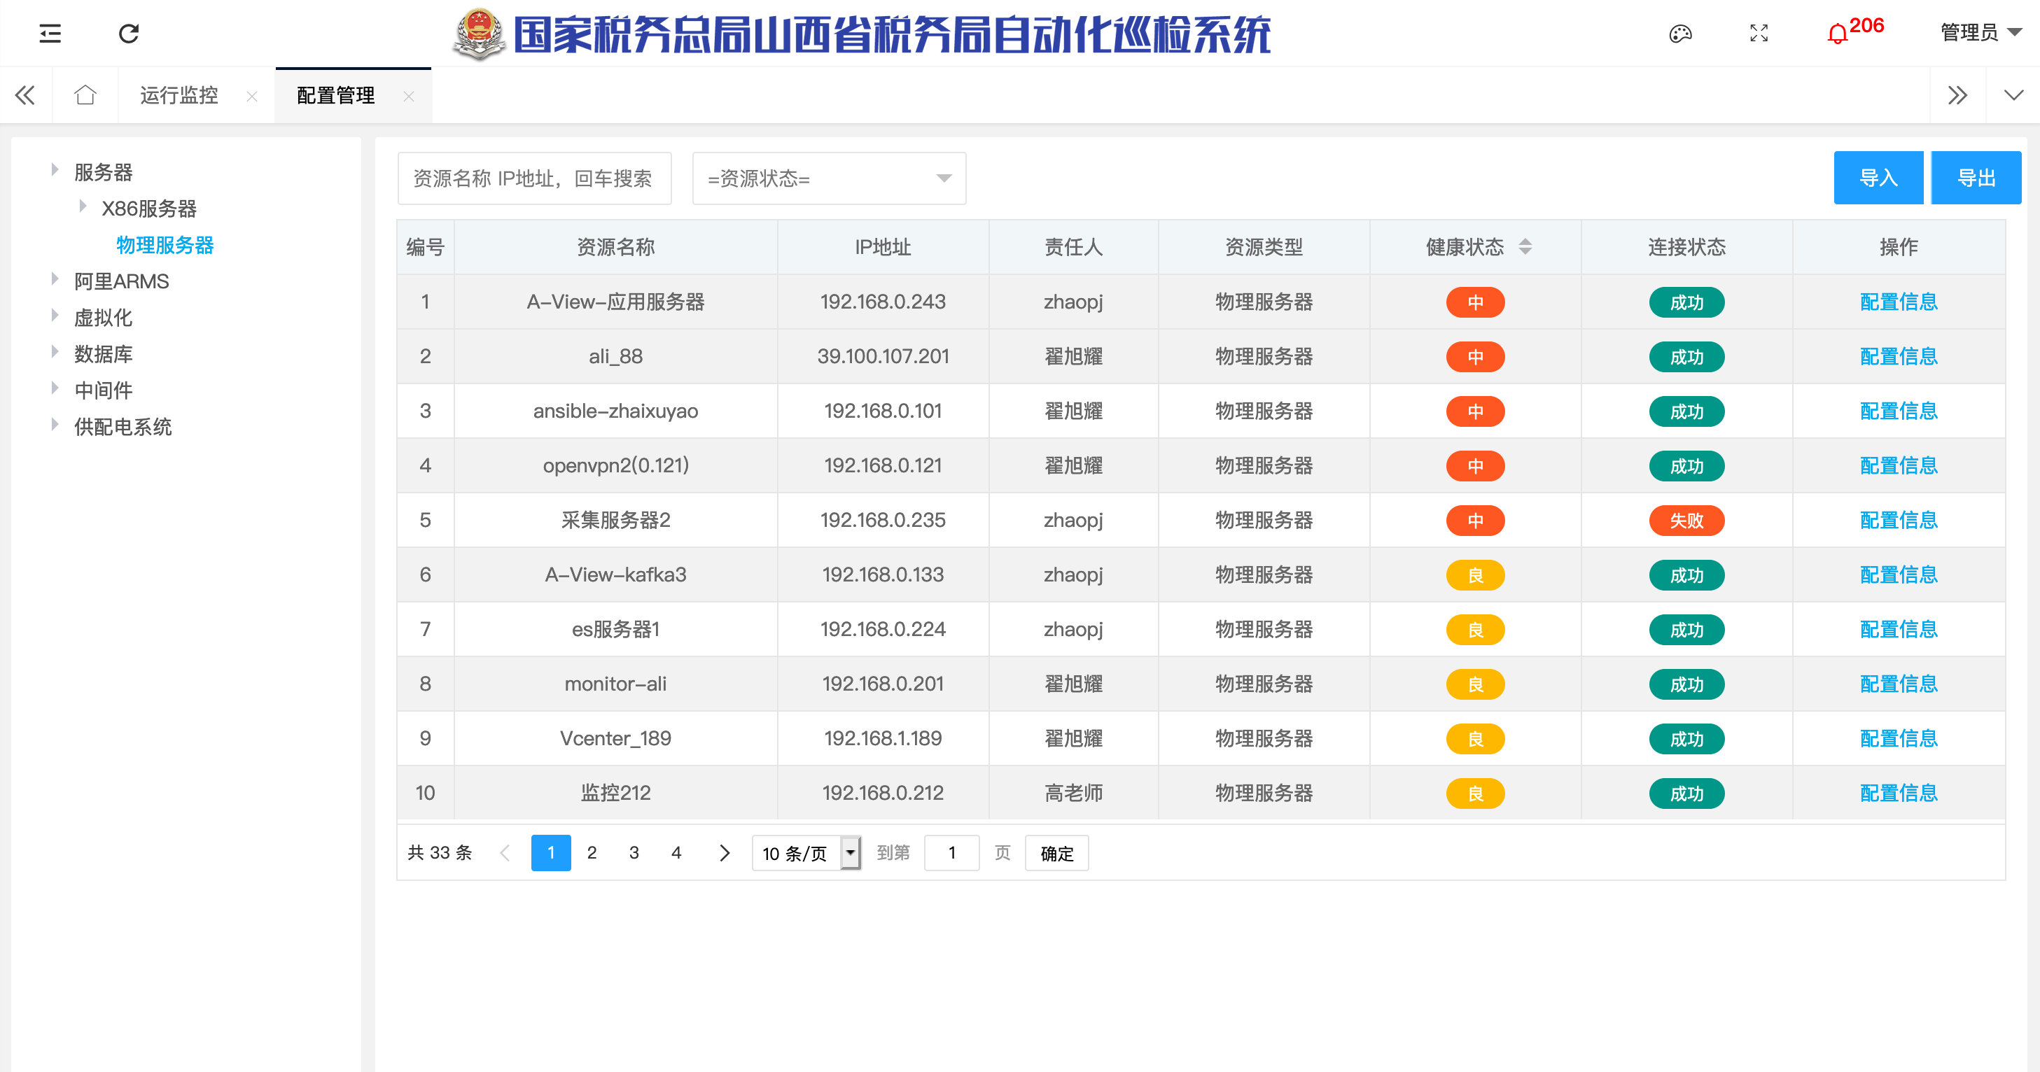
配置管理

Slide 34
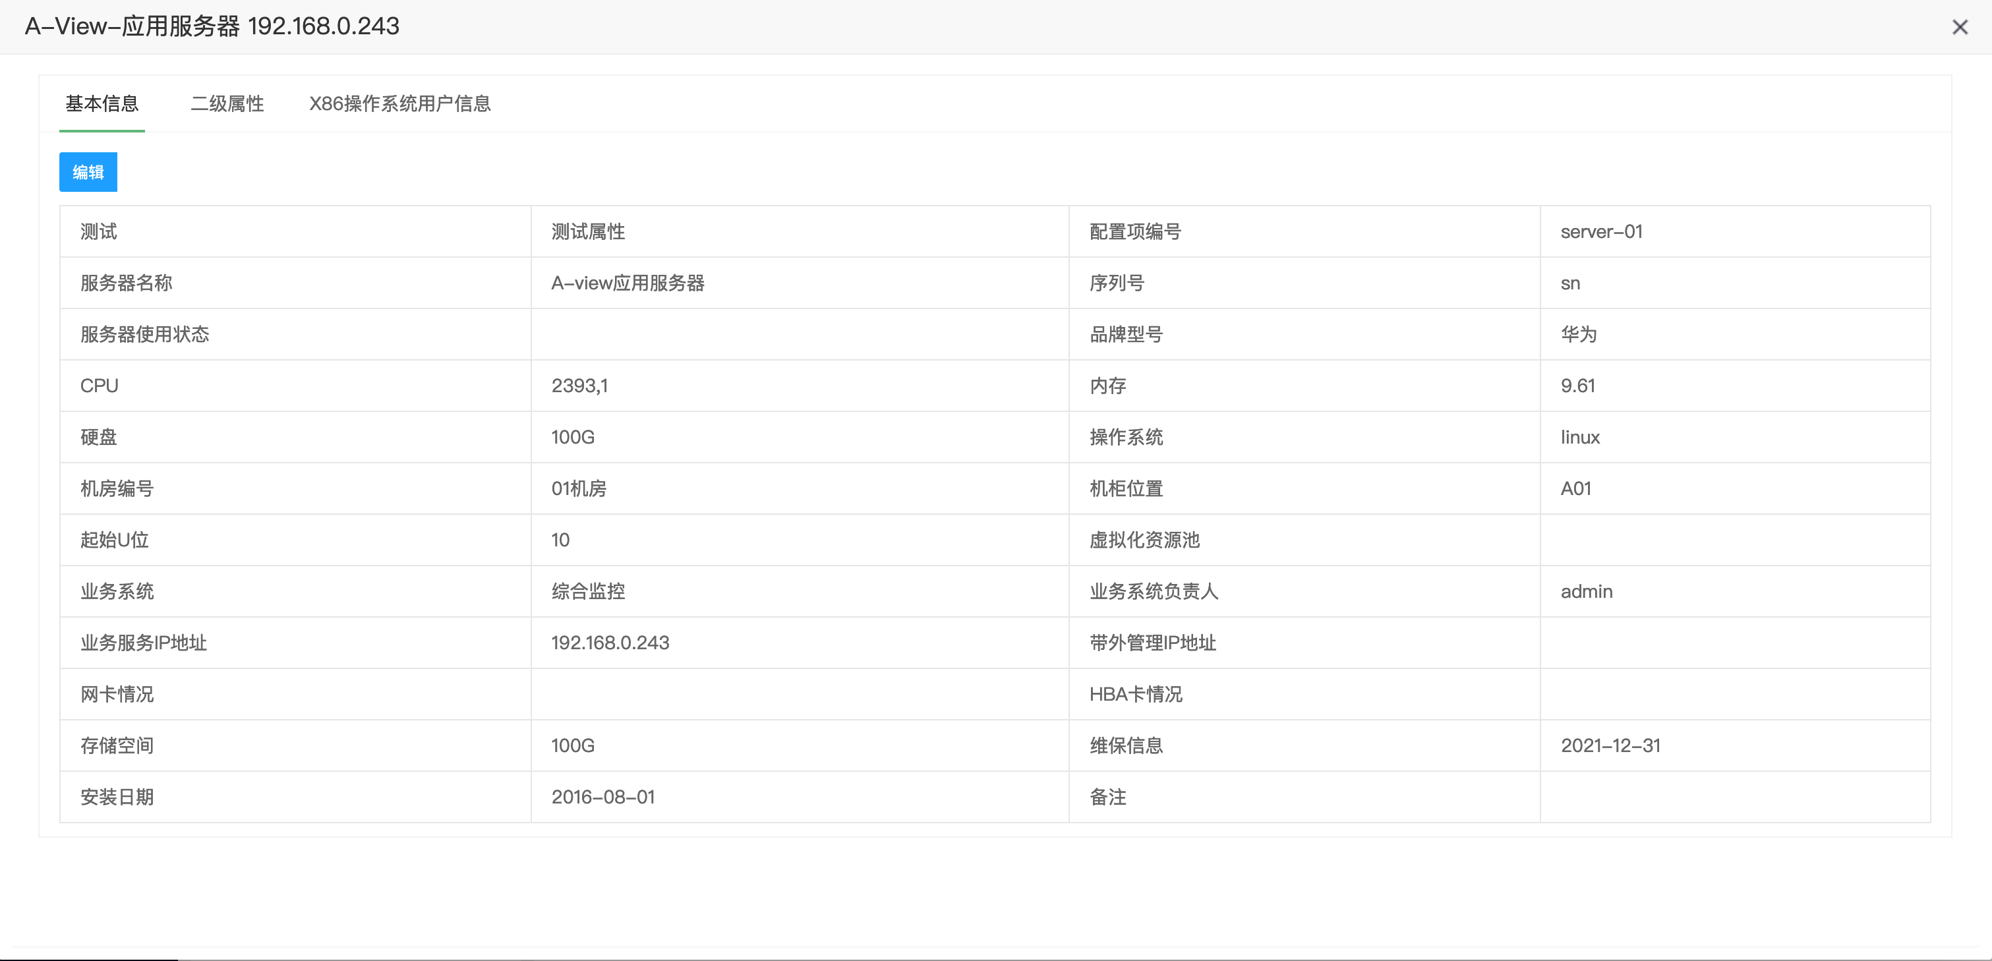
配置管理

Slide 35
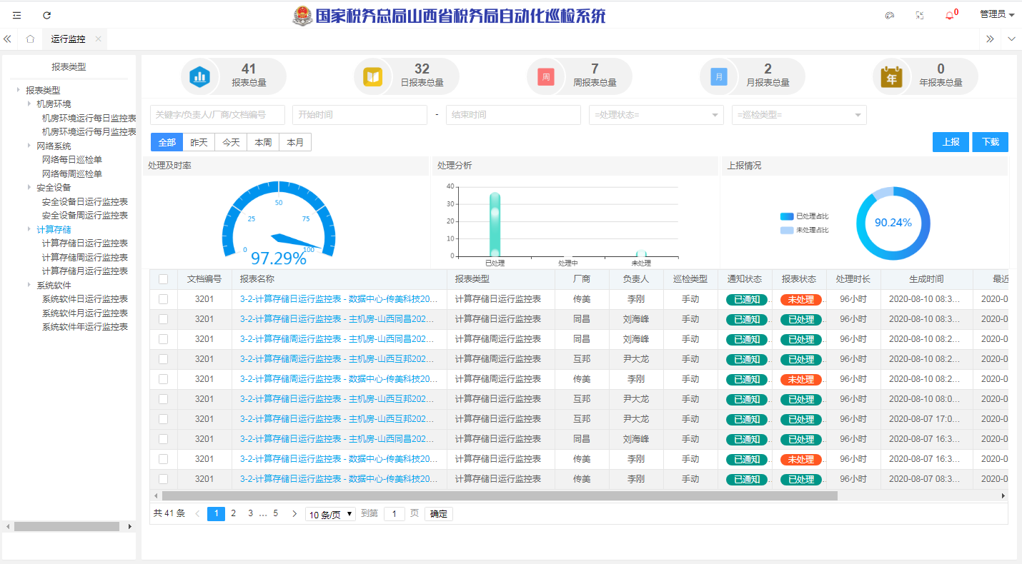
运行监控

Slide 36
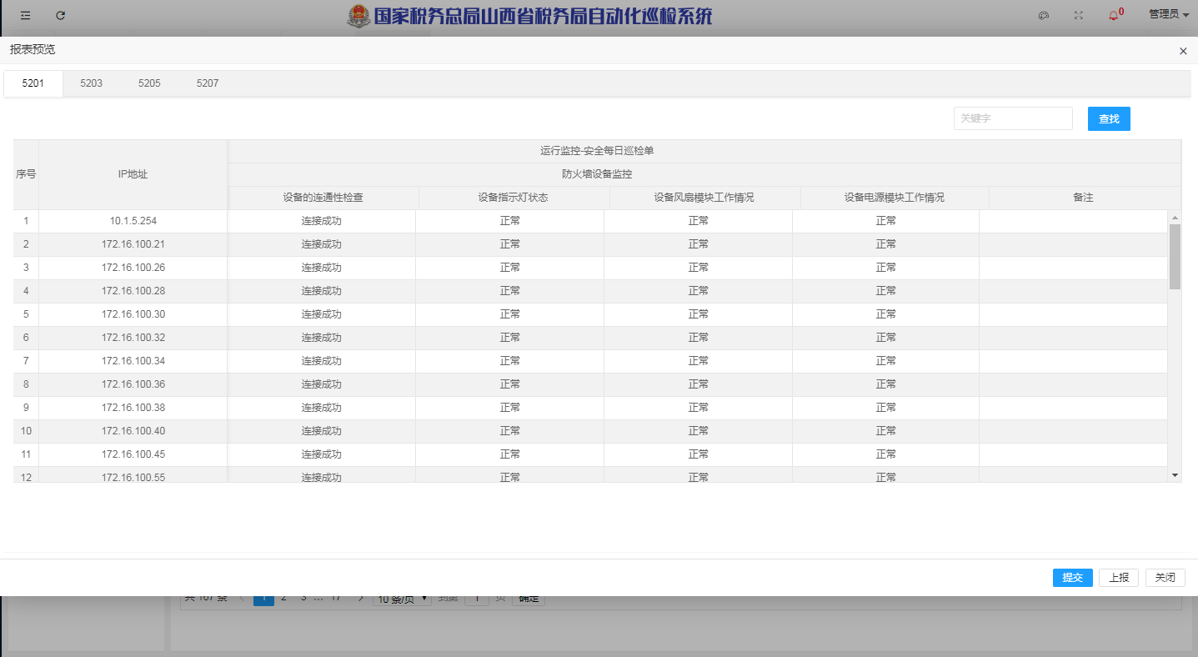
运行监控

Slide 37
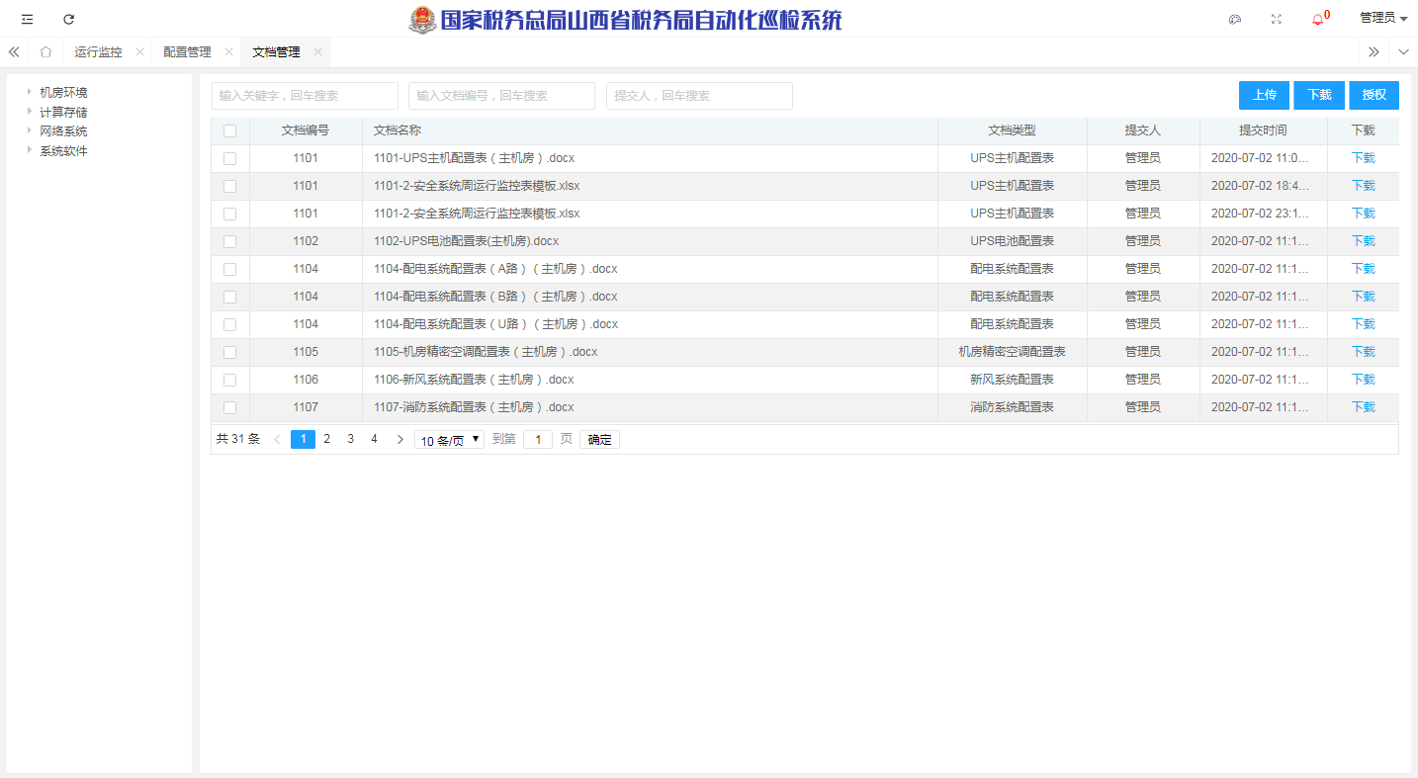
文档管理

Slide 38
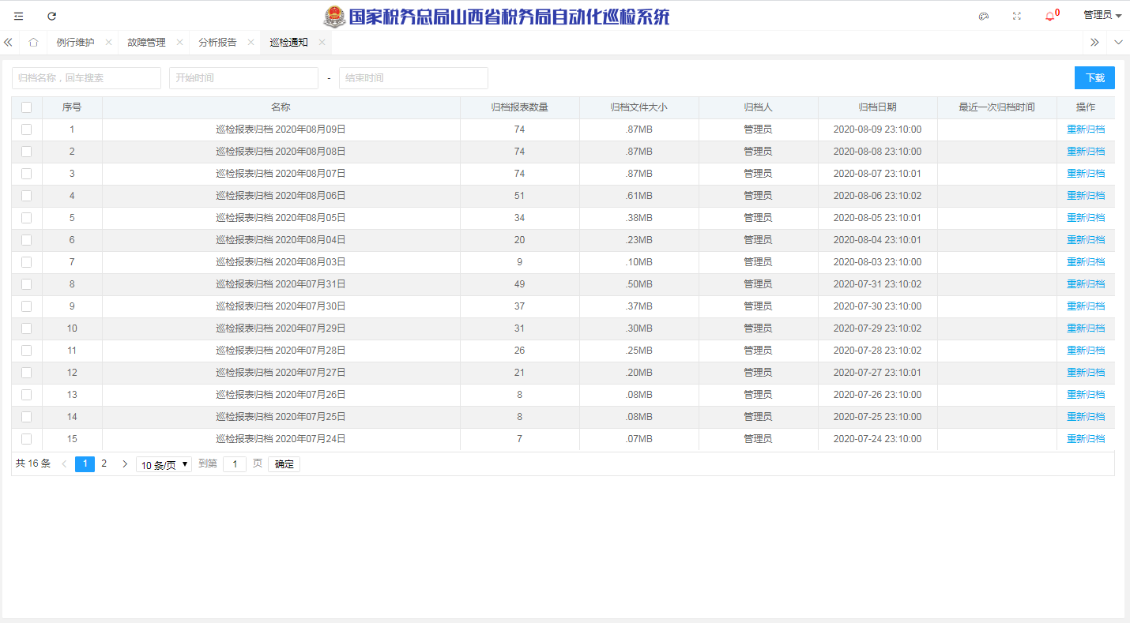
归档管理

Slide 39
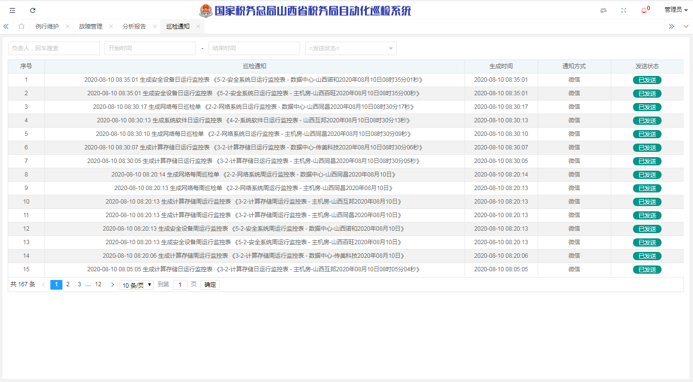
巡检通知

Slide 40
4
我们的服务

Slide 41
驻场运维
01
专业的驻场运维工程师。
02
贴心 + 专业 的服务。
03
7 X 24 小时 微信值守。

Slide 42
运维月报
01
每月准时上报运维月报。
02
当月运维工作的梳理和总结。
03
当月运维数据的统计和分析。

Slide 43
客户拜访
01
运维工程师定期的当面工作汇报。
02
技术团队定期了解客户需求。
03
公司领导定期与科长主任沟通。

Slide 44
我们的使命：
持续追求高客户满意度

Slide 45
方案分享

Slide 46
感 谢 聆 听
北京鸿果秋实科技有限公司
2020年08月18日

